Slide 1
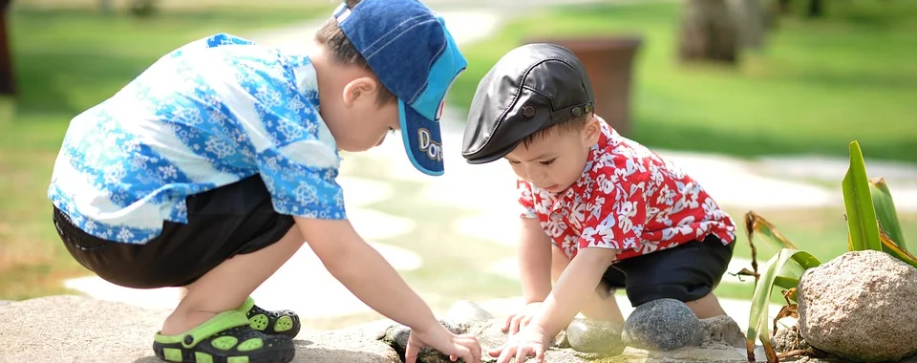
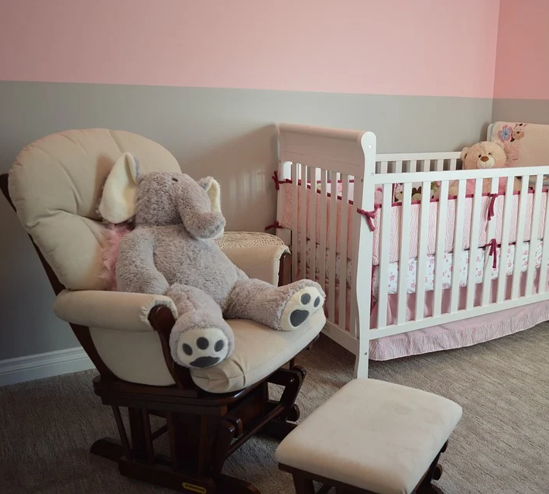
Barndommens land

Slide 2
Tidens mælketand

Slide 3
Verden er ny for dit øje

Slide 4
Folk er 2-3 meter høje
Så de må bøje sig ned til dig

Slide 5
Barndommens land. Tidens mælketand. Verden er ny for dit øje. Folk er to-tre meter høje så de må bøje sig ned til dig.

